Slide 1
Du lịch cùng Doraemon

Slide 2
Cầu sông Hàn
Câu 1: Chiến dịch Điện Biên Phủ diễn ra trong…
A. 65 ngày đêm
B. 56 ngày đêm

Slide 3
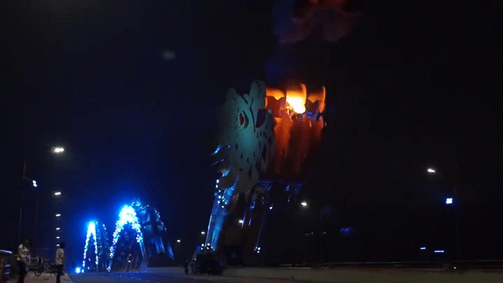
Cầu Rồng
Câu 2: Chiến dịch Hồ Chí Minh bắt đầu vào
A. 26 – 4 – 1975
B. 16 – 4 - 1975

Slide 4
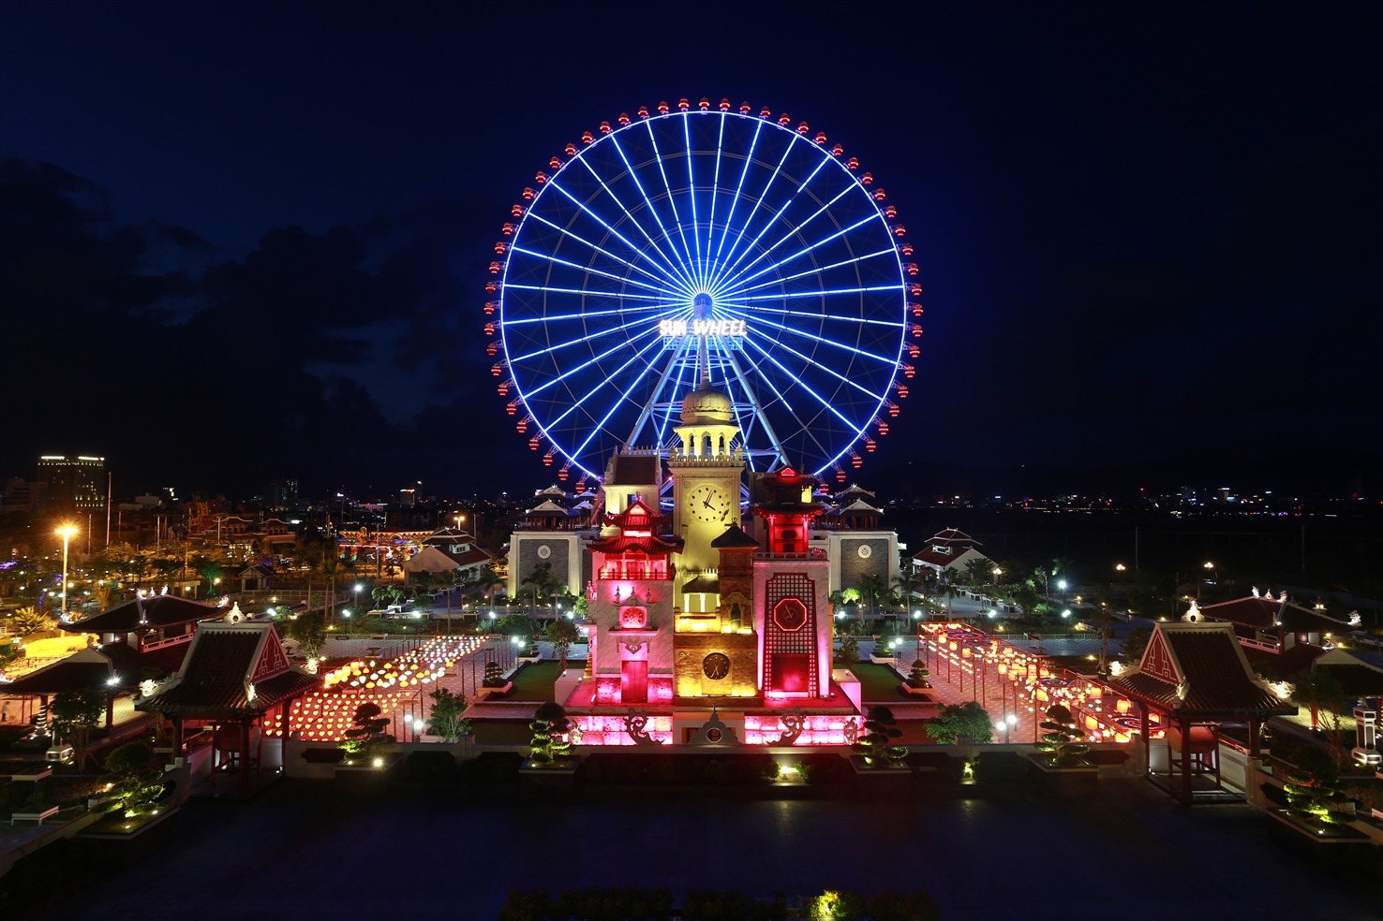
Công viên Châu Á
Câu 3: Xe tăng của Bùi Quang Thân mang số …
A. 843
B. 438

Slide 5
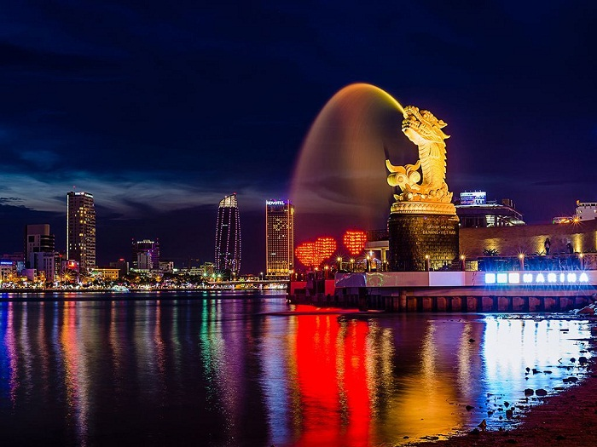
Cầu tình yêu
TP Đà Nẵng
Câu 4: Cuộc tổng tuyển cử bầu quốc hội được tổ chức trong cả nước vào
A. 30/4/1975
B. 25/4/1976

Slide 6
Bye bye!
Huyen Trang

